Slide 1
Tú NBA
Acceso Inteligente a la Información
Realizado por: Carlos Jesús García Borrego

Slide 2


Tecnologías usadas
Sistemas de Recomendación

Slide 3
Tecnologías usadas
Sistemas de Recomendación

Slide 4
Objetivos del proyecto
Mostrar el calendario completo de la temporada (tanto partidos jugados como por jugarse).
Mostrar la tabla de clasificación general.
Últimas noticias y filtrado por equipos.
Recomendar a un usuario registrado, el partido de la jornada que más le podría gustar.

Slide 5
Objetivos del proyecto
Mostrar el calendario completo de la temporada (tanto partidos jugados como por jugarse).
Mostrar la tabla de clasificación general.
Últimas noticias y filtrado por equipos.
Recomendar a un usuario registrado, el partido de la jornada que más le podría gustar.

Slide 6
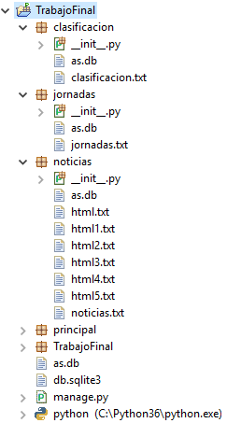
Donde se usa las tecnologías
(Hispanosnba.com, As.com y NBA.com resprectivamente)

Slide 7
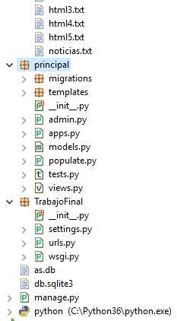
Donde se usa las tecnologías

Slide 8
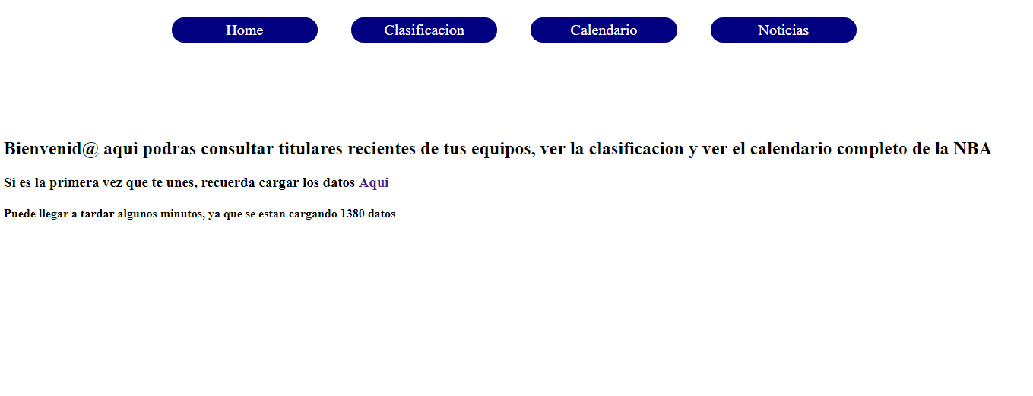
DEMO

Slide 9
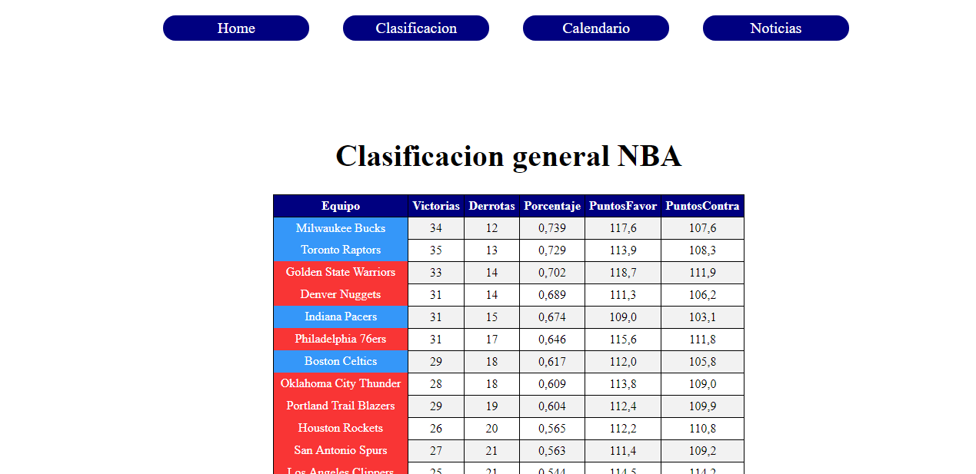
DEMO

Slide 10
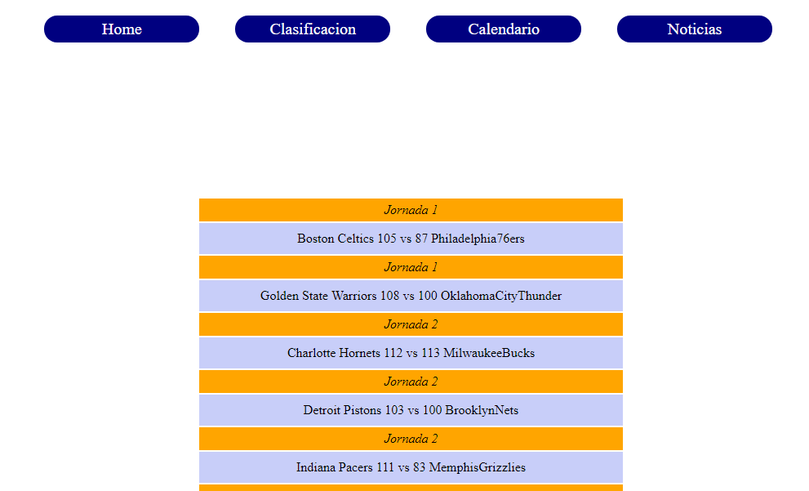
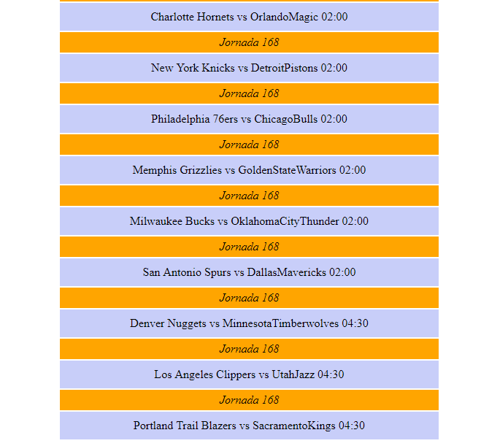
DEMO
Sin jugarse
Jugados

Slide 11
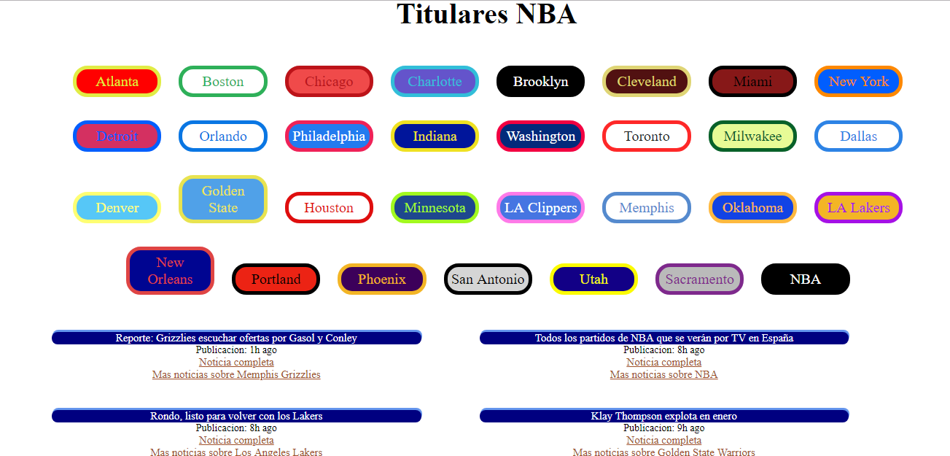
DEMO

Slide 12
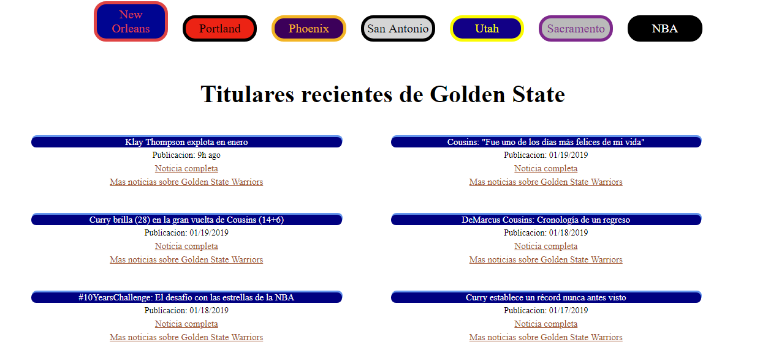
DEMO
Url a la noticia completa
Url para ver más noticias de Golden State

Slide 13
Fin

